Slide 1



TRƯỜNG TIỂU HỌC HÒA NGHĨA
CHÀO MỪNG
QUÝ THẦY, CÔ GIÁO VỀ DỰ GIỜ THĂM LỚP
Môn: Toán Lớp 2A
Giáo viên: Nguyễn Thị Mai Lan

Slide 2
BÀI 35
ÔN TẬP ĐO LƯỜNG

Slide 3
KHỞI ĐỘNG

Slide 4
Tiết 2

Slide 5

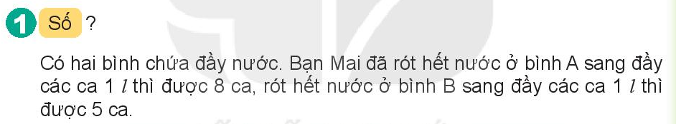
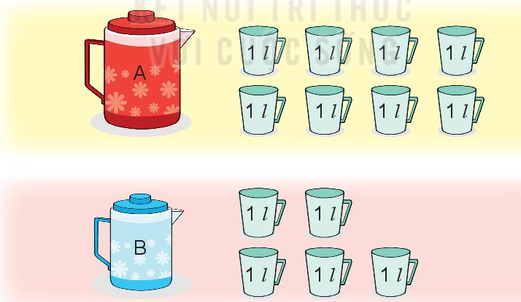
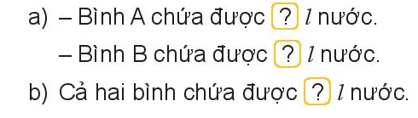
8
5
13

Slide 6
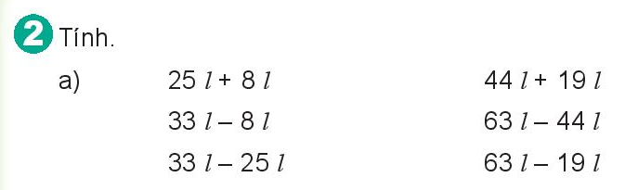
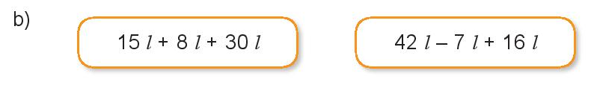
= 33 l
= 63 l
= 25 l
=19 l
= 8 l
= 44 l
= 53 I
= 51 I

Slide 7
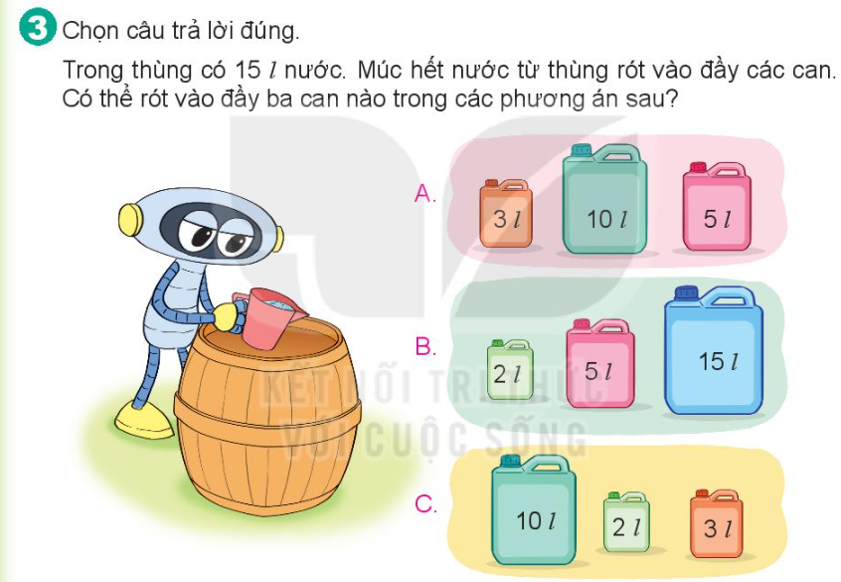
10 l + 2 l + 3 l = 15 l

Slide 8
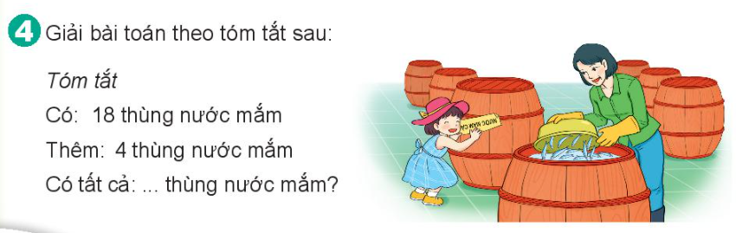
Có tất cả: 18 + 4 = 22 thùng nước mắm

